Slide 1
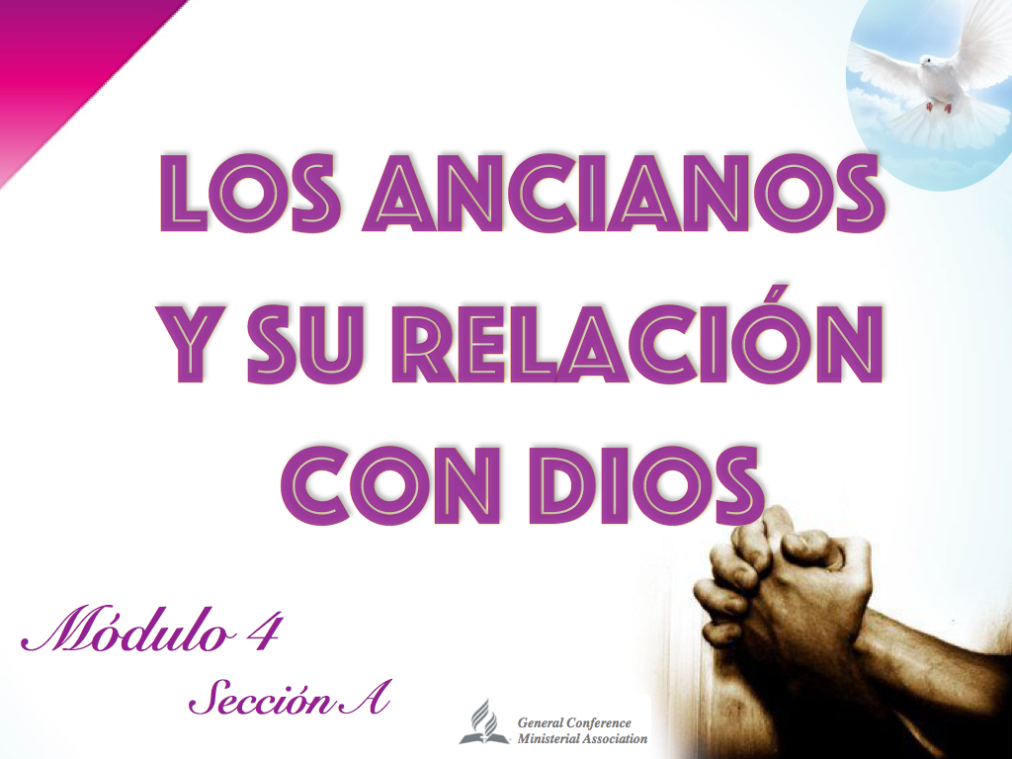

Slide 2

“Mas tú, oh hombre de Dios, huye de estas cosas, y sigue la justicia, la piedad, la fe, el amor, la paciencia, la mansedumbre. Pelea la buena batalla de la fe, echa mano de la vida eterna, a la cual asimismo fuiste llamado, habiendo hecho la buena profesión delante de muchos testigos.

Slide 3
Te mando delante de Dios, que da vida a todas las cosas, y de Jesucristo, que dio testimonio de la buena profesión delante de Poncio Pilato, que guardes el mandamiento sin mácula ni reprensión, hasta la aparición de nuestro Señor Jesucristo”.
1 Timoteo 6:11-14

Slide 4
Los ancianos de iglesia deben mantener y fortalecer una estrecha relación con Dios, para que su trabajo esté, diariamente, direccionado a cumplir el propósito divino. Lo que ellos sean en su vida espiritual personal, tendrá más influencia que lo que digan desde el púlpito.

Slide 5
Es por eso que, diariamente, deben entrar en comunión con Dios, para recibir de El su bendición y ofrecer un servicio acorde con su alta dignidad.

Slide 6
¿Qué características deben tener los ancianos de iglesia que quieran desarrollar su trabajo de acuerdo a los lineamientos divinos?

Slide 7
I. Deben ser hombres y mujeres de oración

Slide 8
1. Buscarán a Dios todos los días en oración, para pedir que sostenga su vida espiritual.
2. Orarán diariamente por su familia.
3. Intercederán en oración por su iglesia.

Slide 9
4. Clamarán a Dios por los enfermos.
5. Hablarán con Dios al momento de preparar los mensajes con los cuales alimentarán la grey.
6. Orarán mucho antes de ocupar el púlpito.
7. Intercederán por las personas que visitan la iglesia.

Slide 10
8. Orarán por los jóvenes y por los niños de la iglesia.
9. Solicitarán a Dios el derramamiento pleno de su Espíritu.
10. Orarán pidiendo a Dios dirección en los programas que implementarán en la iglesia.

Slide 11
Para los verdaderos ancianos de iglesia, la oración es el punto de partida de todas sus decisiones y de todos sus planes para con la iglesia que lidera.

Slide 12
Juan Wesley dijo:
“Dios no hará nada en la tierra, excepto como respuesta a la oración de fe”.

Slide 13
El gran apóstol Pablo nos aconseja:
“No se olviden de orar. Y siempre que oren a Dios, háganlo dirigidos por el Espíritu Santo. Manténganse en estado de alerta, y no se den por vencidos. Oren siempre, pidiendo por todos los que forman parte del pueblo de Dios”.
Efesios 6:18 (BLS: Biblia Lenguaje sencillo).

Slide 14
Definitivamente si hay algo que el enemigo teme, es a los líderes y a una iglesia que oran.

Slide 15
El Comentario Bíblico Adventista, tomo 7, página 70, nos recuerda:
“Hay un gran poder en la oración. Nuestro poderoso adversario constantemente procura mantener lejos de Dios al alma turbada. Una súplica elevada al cielo por el santo más humilde es más temible para Satanás que los decretos gubernamentales o las órdenes reales”.

Slide 16
Los ancianos de iglesia no deben sentir temor de pedirle a Dios que les de éxito en el trabajo al frente de la iglesia.
Dios es un Dios de éxito y el quiere que sus líderes en esta tierra también sean exitosos.
Para esto tenemos el ejemplo de Nehemías cuando el Señor puso en su corazón la idea de reconstruir las murallas. Nehemías oró así al Señor:

Slide 17
“Señor, te suplico que escuches nuestra oración, pues somos tus siervos y nos complacemos en honrar tu nombre. Y te pido que a este siervo tuyo le concedas tener éxito y ganarse el favor del rey”. En aquel tiempo yo era copero del rey”.
Nehemías 1:11

Slide 18
Los ancianos de iglesia deben ser hombres y mujeres de fe y de oración constante. Deben sentir confianza de pedirle a Dios, Quien los llamó, que los oriente y los bendiga en los planes que implementarán a favor de la iglesia.

Slide 19
II. ¿Qué hará la oración en la vida de los ancianos?

Slide 20
1. Los fortalecerá cuando se sientan tristes, confundidos, desanimados o indecisos.
“Las oraciones que elevéis en la soledad, en el cansancio, en la prueba, Dios las contestará, no siempre según lo que esperabais, pero siempre para vuestro bien”.
MJ 176

Slide 21
2. Les permite a los ancianos proyectarse para el éxito y no para el fracaso.
“Tenemos el privilegio de ir ante Dios con santa osadía”.
Or 18
3. Les permite depender de Dios, tanto en los momentos difíciles como también en los momentos de éxito.
4. La oración los convierte en personas humildes.

Slide 22
5. La oración los hace más sensibles a las necesidades de los demás, especialmente de las ovejas que cuidan.
6. Por medio de la oración su carácter va siendo transformado.
7. Mediante la oración Dios convierte sus debilidades en fortalezas.

Slide 23
8. La oración es una oportunidad para atribuirle al Señor toda gloria y honor.
9. La oración les permite plantearle a Dios sus necesidades.
10. A través de la oración los ancianos interceden por la iglesia ante Dios, tal como lo hizo Moisés con el pueblo de Israel.

Slide 24
CONSEJOS INSPIRADOS
“‘Venid a mí’, es su invitación. Cuales quiera que sean nuestras ansiedades y pruebas, presentemos nuestro caso ante el Señor”.
DTG 295

Slide 25
“¿Porqué los hijos e hijas de Dios han de ser tan remisos para orar, cuando la oración es la llave en la mano de la fe para abrir el almacén del cielo, donde están atesorados los recursos infinitos de la Omnipotencia?

Slide 26
Sin oración incesante y vigilancia diligente corremos el riesgo de volvernos indiferentes y de desviarnos del sendero recto”.
CC 95

Slide 27
“Una noche de oración precedió a la ordenación de los apóstoles, al Sermón del Monte, a la transfiguración, y a la agonía del pretorio y de la cruz, así como a la gloria de la resurrección”.
MC 407

Slide 28
“Todo santo que se allega a Dios con un corazón fiel, y eleva sus sinceras peticiones a él con fe, recibirá contestación a sus oraciones”.
Or 87

Slide 29
“Nuestras oraciones han de ser tan fervorosas y persistentes como lo fue la del amigo necesitado que pidió pan a media noche”.
Or 88

Slide 30
III. Deben ser hombres y mujeres estudiosos de la Biblia

Slide 31
“Escudriñad las escrituras porque en ellas está la vida eterna y ellas son las que dan testimonio de mí”. Juan 5:39

Slide 32
Los ancianos de iglesia exitosos, encontrarán en las Sagradas Escrituras, su principal fuente de inspiración. La estudiarán, la escudriñarán a profundidad con el propósito de descubrir la voluntad de Dios para su vida personal y para su iglesia en particular.

Slide 33
1. Para los ancianos de iglesia la Biblia será:
a. Su fuente de consulta.
b. Su fuente de motivación e inspiración.
c. La guía que oriente su trabajo al frente de la iglesia.

Slide 34
d. El origen de todos sus sermones.
e. Su principal despensa de alimentación espiritual para él y para su iglesia.
f. El medio que Dios utilizará para fortalecer sus debilidades.

Slide 35
2. Utilizará la Biblia para:
a. Alimentar a las ovejas que están bajo su cuidado.
b. Fortalecer la fe de la hermandad.
c. Levantar el ánimo de la iglesia.
d. Edificar y no para destruir.
e. Dar esperanza al que no la tiene.

Slide 36
f. Exaltar el nombre de Jesús.
g. Corregir el pecado con amor.
h. Mostrar a Jesús como la única esperanza para el pecador.
i. Instruir a la iglesia en el cumplimiento de su misión.
j. Preparar a la iglesia para el encuentro con Jesús.

Slide 37
3. No utilizarán la Biblia para:
a. Herir a sus hermanos.
b. Probar teorías personales.
c. Justificar cualquier comportamiento propio inadecuado.

Slide 38
d. Ganar discusiones o polémicas que no edifican.
e. Demostrar que son los mejores predicadores de la iglesia.
f. Usar su posición para el lucimiento personal.
g. Dar sus propias interpretaciones de lo que es justo y correcto.

Slide 39
h. Destruir la poca esperanza que aún habita en el corazón de un pecador.
i. Hablar más del enemigo que de Jesús.
j. Justificar comportamientos que no están a la altura de los principios bíblicos.

Slide 40
Para los ancianos de iglesia que quieren trabajar para la gloria del Señor, la Biblia será la guía suprema en su vida y la fuente que los impulsará a ofrecer una labor digna del alto cargo que desempeñan.

Slide 41
La inspiración nos aconseja
“Toda la escritura es inspirada por Dios y es útil para enseñar, reprender, corregir e instruir en justicia, para que el hombre de Dios sea perfecto y cabalmente instruido para toda buena obra”.
2 Timoteo 3:16-17

Slide 42
“Lámpara es a mis pies tu palabra y lumbrera a mi camino”.
Salmos 119:105
“Santa Biblia para mí, Eres un tesoro aquí.
Tú contienes con verdad, la divina voluntad.
Tú me dices lo que soy,
De quien vine y a quien voy…”
Himno: “Santa Biblia para mí”
Letrista: Pedro Castro Iriarte

Slide 43
“No hay ninguna cosa mejor para fortalecer la inteligencia que el estudio de las Santas Escrituras. Ningún otro libro es tan potente para elevar los pensamientos, para dar vigor a las facultades, como las grandes y ennoblecedoras verdades de la Biblia. Si se estudiara la palabra de Dios como se debe, los hombres tendrían una grandeza de espíritu, una nobleza de carácter y una firmeza de propósito que raramente pueden verse en estos tiempos”.
CC 90

Slide 44
Reafirmando lo estudiado

Slide 45
1. Los ancianos orarán por:
(Mencione 5 motivos)
a. Su familia.
b. Su iglesia.
c. Los enfermos de su iglesia.
d. Los niños y jóvenes de su iglesia.
e. La preparación de sus sermones.

Slide 46
2. ¿Qué hace la oración en la vida de los ancianos?
(4 aspectos)
a. Transforma su carácter.
b. Los hace ser hombres y mujeres humildes.
c. Los capacita para la tarea.
d. Los hace depender de Dios.

Slide 47
3. Los ancianos utilizarán la Biblia para: (4 cosas)
a. Alimentar a las ovejas.
b. Exaltar a Jesús.
c. Edificar la iglesia.
d. Fortalecer y dar ánimo.

Slide 48
4. No utilizarán la Biblia para:
a. Herir a sus hermanos.
b. Polemizar.
c. Lucimiento personal.
d. Justificar su comportamiento.

